Slide 1
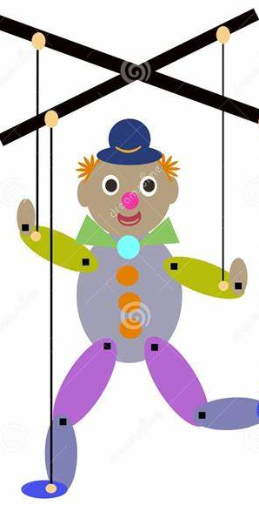
¡Hola, chicas y chicos!
¡Se me ha ocurrido una idea estupenda!
El otro día vi la película de Pinocho y he pensado que sería muy divertido crear una marioneta con formas geométricas para jugar con ella.
1º. Escucha el cuento de Pinocho.
2º. Observa las partes de una marioneta.
3º. Aprende que son líneas rectas y curvas.
4º. Repasa las figuras geométricas planas.
5º. Crea tu propia marioneta.
6º. ¡A inventarse una historia para jugar!
¿Os apetece crear también la vuestra?
¡Seguro que lo pasamos genial, jugando con ella!

